Slide 1
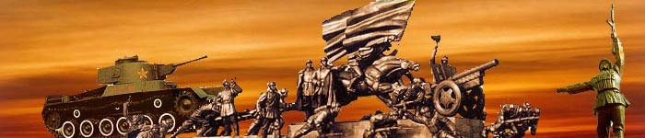
第七单元 解放战争
第24课 人民解放战争的胜利

Slide 2
1946年6月，国民党进攻中原解放区，标志内战爆发。
在内战期间，由中国国民党控制的区域叫作国统区，；由中国共产党控制的区域被称作解放区。
直至1949年10月1日，中华人民共和国正式成立，国统区和解放区二词才退出了历史的舞台。

Slide 3
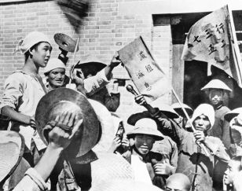
中国共产党土地政策回顾
一、解放区的土地改革
抗日战争时期
减租减息

Slide 4


中国的土地制度极不合理。阅读课本115页材料研读
所占农村人口比例
占有土地比例
˂10%
20-30%
˃90%
70-80%
地主
农民

Slide 5
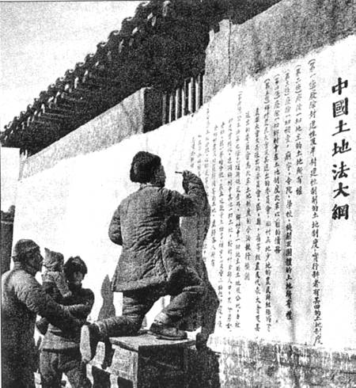
一、解放区的土地改革
1、文件：
《中国土地法大纲》
时间：
1947年

Slide 6
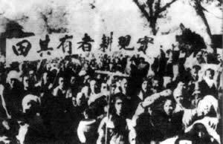
《中国土地法大纲》内容：
1、没收地主土地，废除封建剥削的土地制度。
2、实行耕者有其田，按照农村人口平均分配土地。
材料：原热河有80%的地区农民共分得土地240万亩;冀南、冀东、渤海地区，经过土地改革运动，贫雇农均获得了大量土地财产。

Slide 7
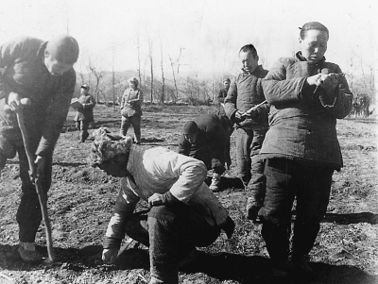
一、解放区的土地改革
2、总路线：
依靠 ，团结 ，有步骤地、有分别地消灭封建性剥削的土地制度，发展农业生产。
3、结果：
解放区的土地改革，使农村的阶级关系和土地占有状况发生了根本性变化。
4、意义：
激发了农民革命和生产的积极性
为人民解放战争的胜利提供了重要的人力、物力保障。
贫雇农
中农
思考：解放区的土地改革对解放战争的胜利起到了什么作用？

Slide 8


1946—1947 国共双方军力对比
430
万人
373
万人
1947年夏
战略反攻时机成熟
195
万人
130
万人
人民解放军：
国民党军队：
1946年6月
1947年6月

Slide 9
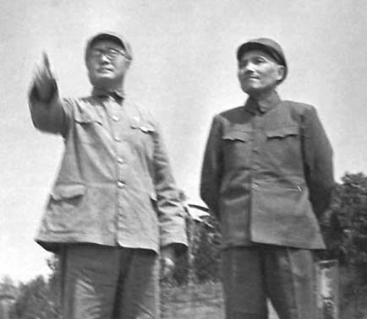
1947年夏，刘伯承和邓小平率领晋冀鲁豫解放军主力，在山东西南强渡黄河天险，千里挺进大别山，向国民党统治区发动大规模进攻。
刘伯承
邓小平

Slide 10
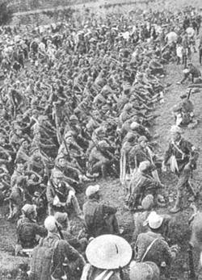
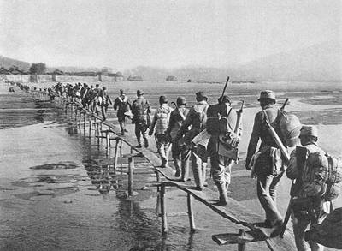
挺进大别山——战略进攻
集结在黄河滩上的刘、邓大军
刘邓大军向大别山开进

Slide 11
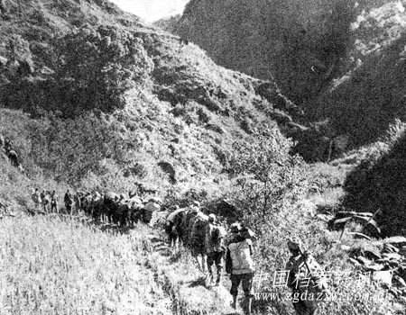
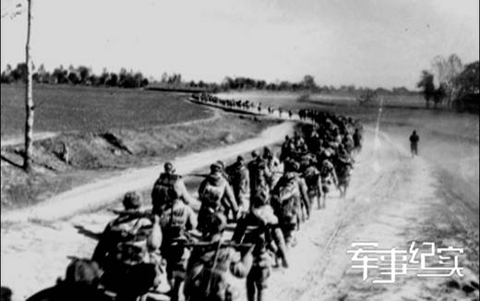
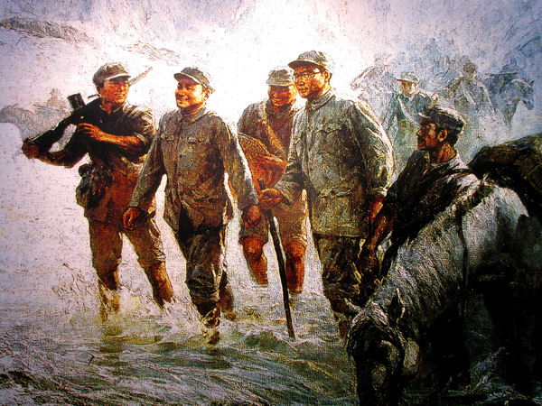
挺进大别山——战略进攻
集结在黄河滩上
的刘、邓大军
刘邓大军向大别山开进

Slide 12
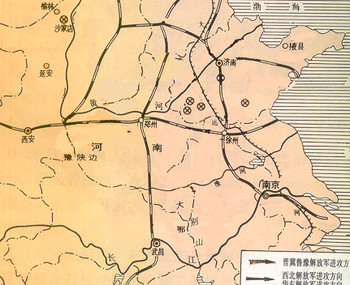
揭开了战略进攻的序幕
挺进大别山
刘邓大军
点
重
南京
武汉

Slide 13
国共双方军力对比
430
万人
373
万人
365
万人
280
万人
195
万人
130
万人
人民解放军：
国民党军队：
1946年6月
1947年6月
1948年7月

Slide 14
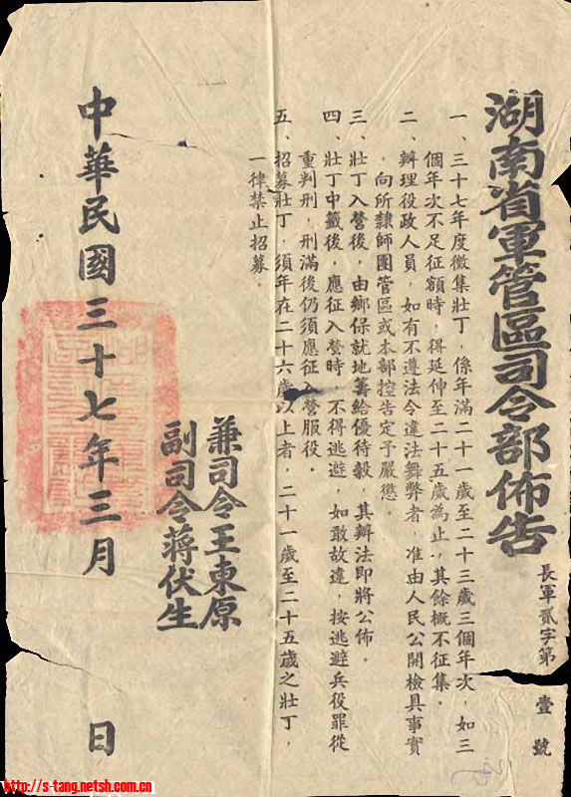
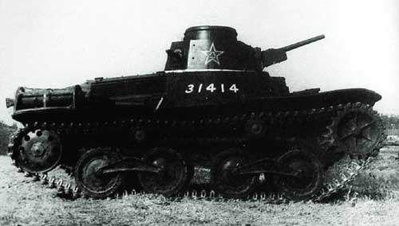


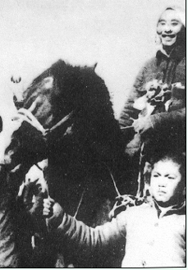
解放军的坦克
解放区青年踊跃参加解放军
国民党靠“抓壮丁”补充兵源

Slide 15
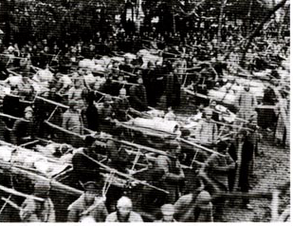
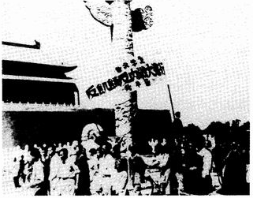
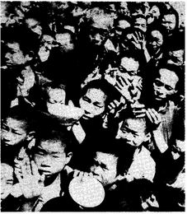
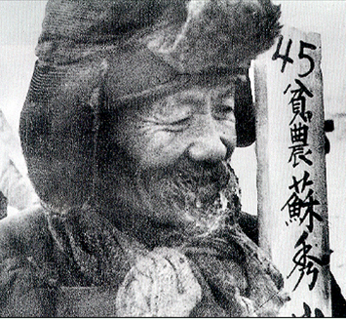
国统区学生的示威游行
解放区人民踊跃支前
分到土地后喜悦的解放区农民
国统区的饥民

Slide 16
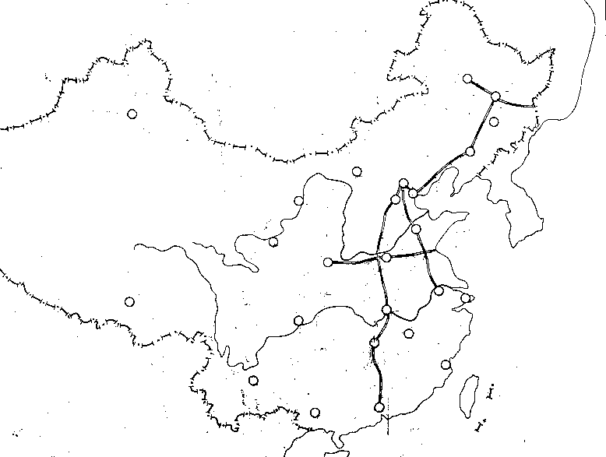
到1948年，人民解放军经过两年英勇奋战，消灭了国民党军队200多万，国民党军主力收缩到沈阳、北平、徐州等孤城，被动防御作战。
沈阳
东北地区
华北地区
北平
.
华东地区
徐州

Slide 17
 | 后方 | 装备 | 兵力 | 士气 | 形势
共产党 | 巩固 | 大大改善 | 280万 | 高昂 | 主动
国民党 | 危机 | 略占优势 | 365万 | 低落 | 被动
国民党的力量严重削弱，
共产党的力量显著增强，
决战的时机已经成熟！！！

Slide 18
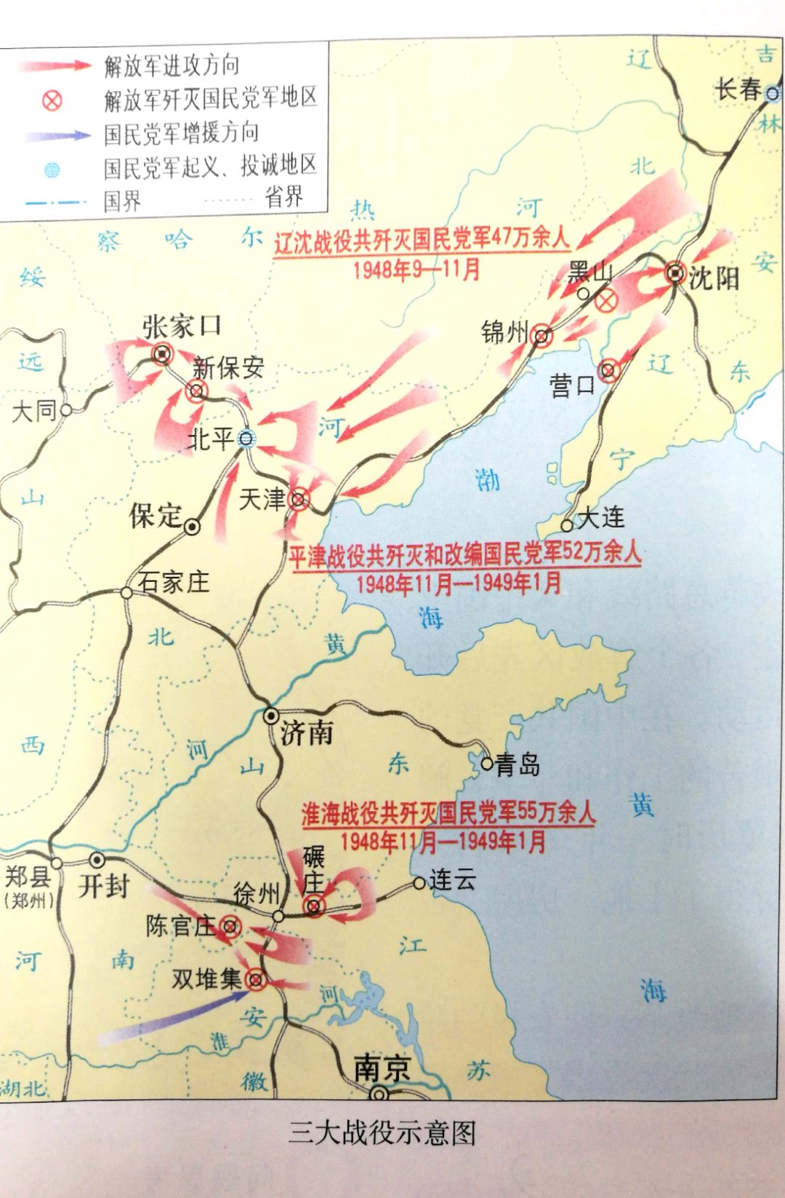
结合地图和116-117的内容，完成表格
二、三大战役
战役名称 | 时间 | 作战部队 | 结果
辽沈战役
东北人民解放军（林彪、罗荣桓）
解放东北全境
1948.9-11
淮海战役
中原野战军
华东野战军
解放长江中下游以北广大地区
1948.11-1949.1
平津战役
东北人民解放军、华北人民解放军
1948.11-1949.1
解放华北全境

Slide 19
 | 国民党 | 共产党
东北 | 约50万 | 约100万
华北 | 约60万 | 约25万
华东 | 约60万 | 约36万
中原 | 约75万 | 约12万
西北 | 约30万 | 约7.5万
结合材料，说一说，为什么最先打响的是辽沈战役？
①兵力对比上解放军占优势。
②东北敌军已被解放军包围。

Slide 20
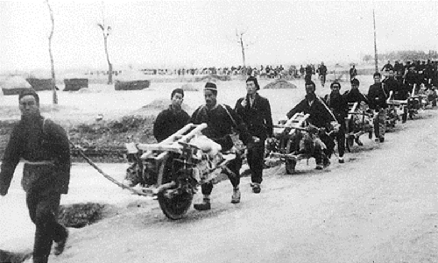
材料二
材料一：淮海战役结束后不久，斯大林就在一次军事会议上发表看法：“60万战胜80万，奇迹，奇迹。”
淮海战役人民支前统计
民工 | 543万人
担架 | 30.5万副
大小车 | 88万辆
牲畜 | 76.7万头
船只 | 8500只
筹粮 | 9.6亿斤
挑子 | 20.6万副
淮海战役中支前的民工
淮海战役是人民群众用小车推出来的。
想想看
根据材料二，说说材料一中所述奇迹是如何创造的？
①人民群众的全力支持
②解放军战士英勇作战

Slide 21
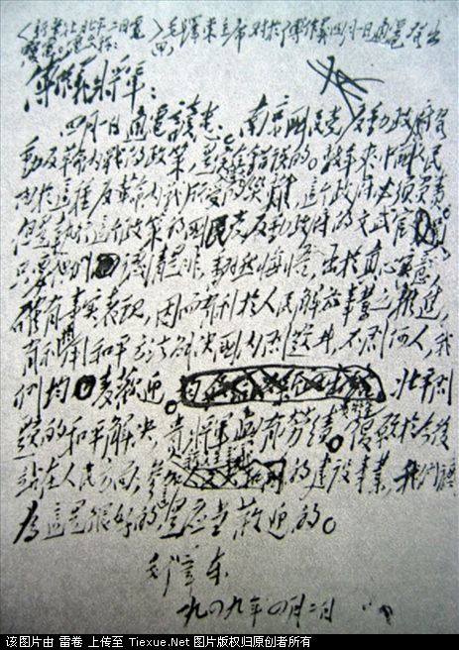
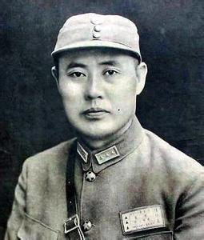
①保障了北平人民生命和财产的安全，保护了古都的文物古迹。
②和平民主是当时的大势所趋，也是民心所向。
毛主席给傅作义将军的亲笔信
想想看
结合所学知识，党中央为什么采取和平手段解放北平？

Slide 22
一决胜负
三大战役
战役 名称 | 时间 | 指挥者 | 参战部队 | 歼敌人数 | 意义
 |  | 林彪 罗荣桓 聂荣臻
辽沈
战役
1948年9月─ 11月
林彪 罗荣桓
东北人民
解放军
解放了
东北全境
47万多
刘伯承
邓小平
陈毅
粟裕
谭震林
淮海
战役
1948年11月─ 49年1月
中原解放军 华东解放军
奠定了解放长江以南各省的基础
55万多
140天歼灭150多万人
平津
战役
1948年11月─ 49年1月
东北解放军
华北解放军
华北全境基本解放
52万多

Slide 23
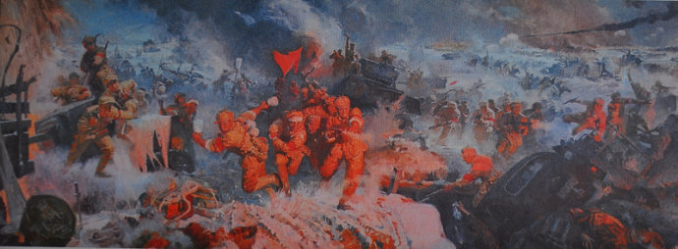
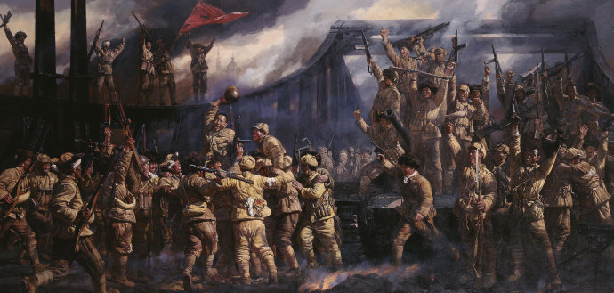
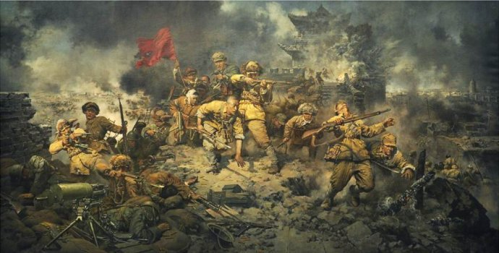
三大战役的历史意义是？
140天歼灭150多万
国民党军队的主力基本上被消灭，大大加速了人民解放战争在全国的胜利。

Slide 24
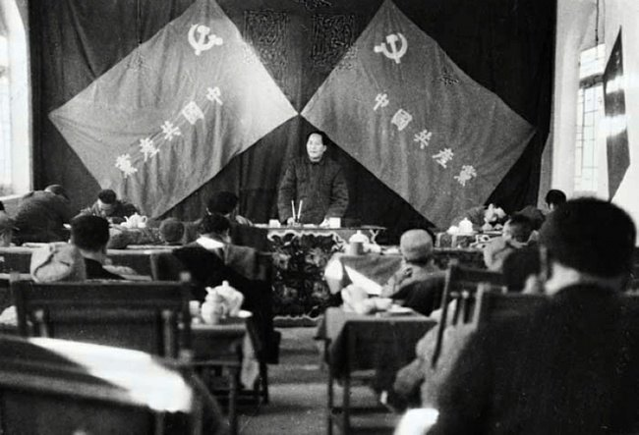
西柏坡会议
为迎接人民战争的最后胜利，准备新中国的建立
1949.3

Slide 25
三大战役后，国民党能用于作战的部队为146万人。这些部队，多是新建或被歼后重建的，且分布在从新疆到台湾的广大地区，在战略上已无法组织有效防御，蒋介石为了赢得时间，提出“划江而治”的方案。

Slide 26

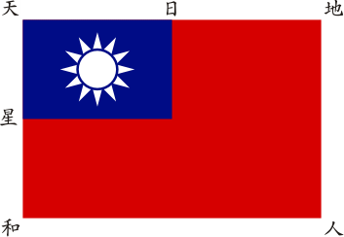
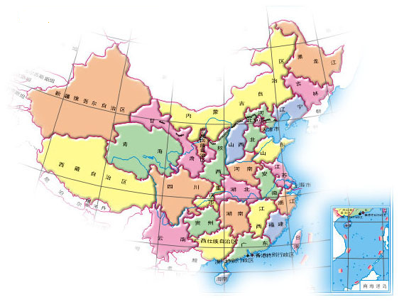
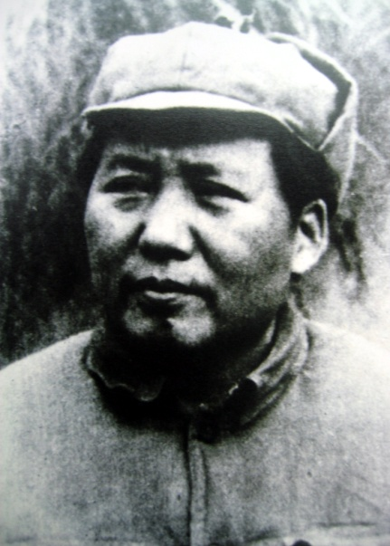
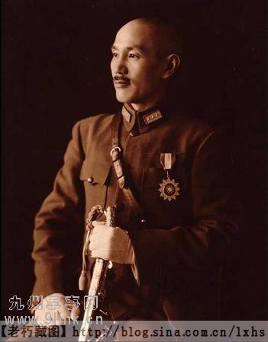
国共划江而治，好不好…
南京
不行，打过长江去，解放全中国！

Slide 27

渡江战役，解放南京

Slide 28
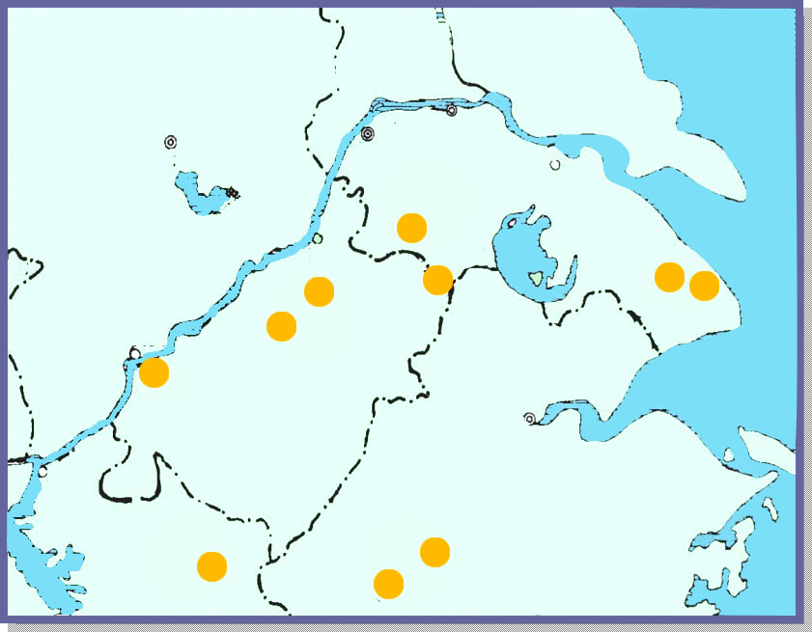
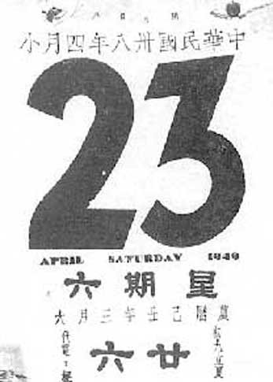













渡江战役示意图
江 苏
安
南京
江阴
上海
国民党政权垮台
徽
湖口
浙 江
江 西

Slide 29
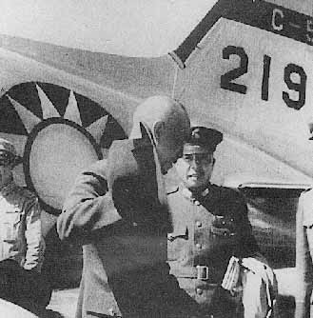
历史上宝岛台湾与祖国的离合
明朝末年，荷兰侵占台湾
1662年，郑成功收复台湾
1895年，日本通过《马关条约》割占台湾
1945年，抗战胜利，台湾光复
蒋介石逃往台湾
1949年，国民党残余势力败退台湾
?
分离至今

Slide 30
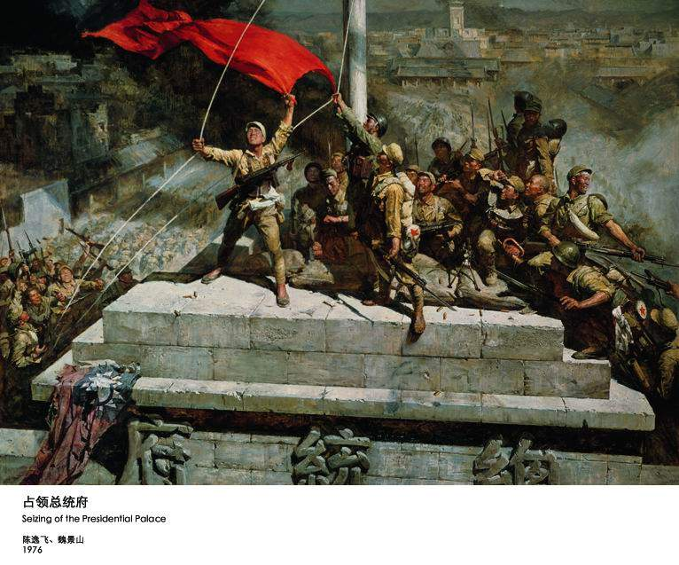
探究：历史的迷思

Slide 31
解放战争开始时的力量对比
 | 国民党 | 共产党
拥有军队 | 430万人 | 130万人
武器装备 | 接收100万日军的装备，取得美国大量武器 | 基本上是步枪
拥有人口 | 3亿多 | 1亿多
拥有地区 | 大城市，绝大部分铁路交通线 | 小城镇、乡村、偏远地区
国民党：
①统治腐败，失去民心
②军队厌战，士气低落
③指挥失当，错误过多
共产党：
①战略战术运用得当
②解放军英勇善战
③人民群众大力支持
想想看
为什么共产党能在短短三年间就由弱变强，打败国民党呢？

Slide 32
结合所学过的知识，归纳1927到1949年国共关系演变的四个阶段。并根据这四个阶段的影响，谈谈对我们今天处理国共关系的启示。
沉重打击了北洋军阀和帝国主义的反动统治
1924-1927
第一次合作
利
“合则两利，分则两伤。”如今国共两党更须以民族利益为己任，再次携手合作，为祖国统一作出贡献。
国家内战，给日本进一步侵华以可乘之机
1927-1937
分 裂
建立抗日民族统一战线，取得抗日战争的完全胜利
1937-1945
第二次合作
弊
内战爆发，祖国至今未能统一
1946-1949
分 裂

